Slide 1
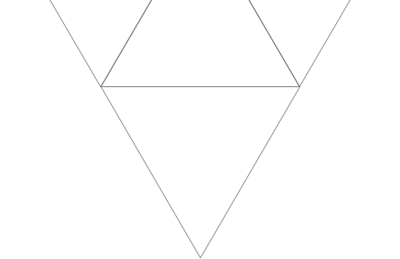

Web 程序设计
——扫雷
2014210967 官展鹏

Slide 2
01
关于选题
02
扫雷的实现
03
问题与解决方法
04
扫雷展示
05
程序的不足

Slide 3

关于选题

Slide 4
01
关于选题
从初中开始玩扫雷，觉得扫雷很有意思，对扫雷比较熟悉
上学期的 java 课大作业写的就是扫雷，上学期时间比较充足，关于扫雷的资料素材比较全
扫雷游戏涉及到宽搜算法

Slide 5
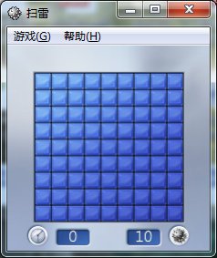
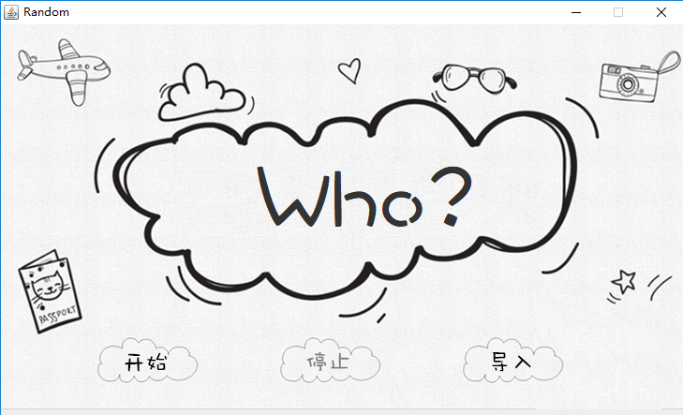
01
关于选题
界面来源
Win7 上的扫雷
之前写的随机点名软件

Slide 6
扫雷的实现

Slide 7
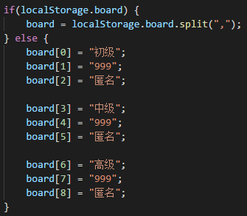
02
扫雷的实现
一、排行榜数据的读入
受 Java 版扫雷影响，以为除了存数据库，排行榜的数据只能用文件读写的方式，最后看 W3C 才知道，只要用 localStorage 就能解决。

Slide 8

02
扫雷的实现
二、扫雷方块的布局
刚开始写 web，感觉 web 没有 Java 的 GridLayout，不知道怎么放方块。最后用的是 css 属性，position: absolute，通过坐标计算来定位方块。

Slide 9
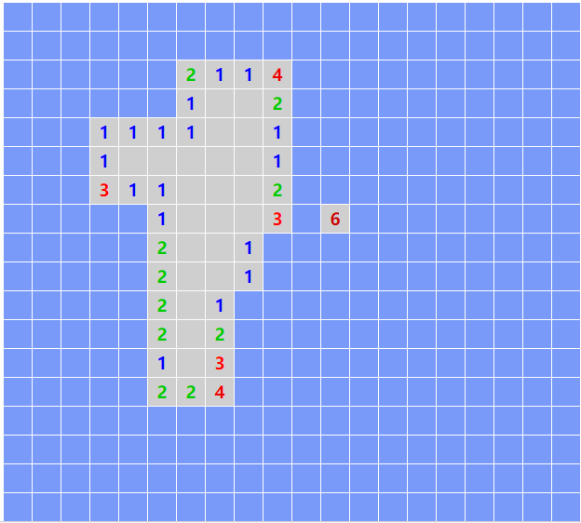
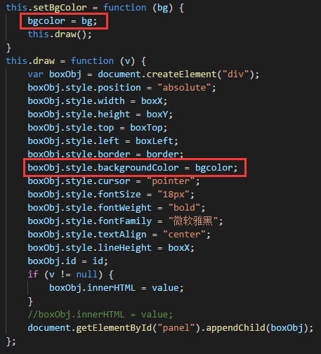
02
扫雷的实现
三、扫雷方块图片的更换
网上方法：
1) 扫雷方块直接设置背景颜色，界面很难看，不可取。

Slide 10
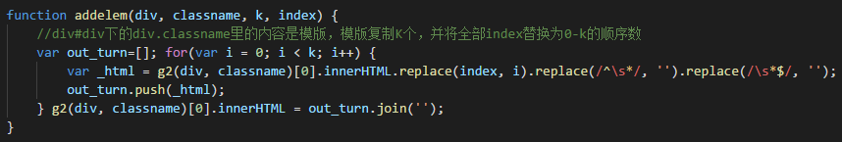
02
扫雷的实现
三、扫雷方块图片的更换
网上方法：
2) 用一个数组来存每个位置(i 行 * 列数 + j 列)上的加载图片的 src ，每次更改时都要重新连接字符串数组，再设置 div 的 innerHTML，虽然访问和修改很方便，但是感觉效率很低，代码比较复杂，不想用。

Slide 11
02
扫雷的实现
三、扫雷方块图片的更换
最后自己试着写了一下，定义 class 对应的背景图片，看能不能通过直接修改类型，达到修改背景图片的效果。
通过将位于(i 行 j 列)的方块 id 设置为 (i*col+j)，就可以通过 id 直接计算得到方块的行与列。

Slide 12
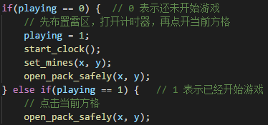
02
扫雷的实现
四、第一次点击必不为雷
雷的设置应该在鼠标左键第一次 mousedown 之后，mouseup 之前，应保证布下的雷的位置不为第一个被鼠标左键点击的位置。先布雷，再计算，最后翻开方块。

Slide 13
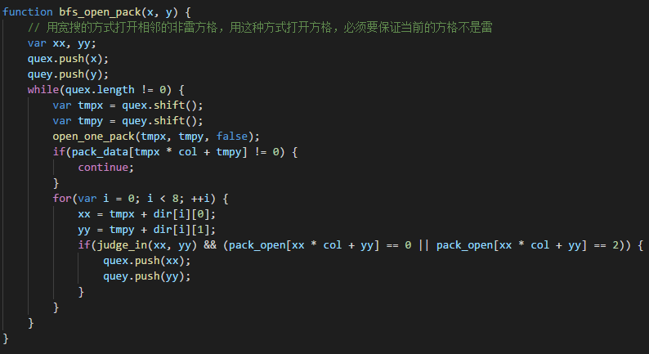
02
扫雷的实现
五、宽度优先搜索
就是一遍宽搜。

Slide 14
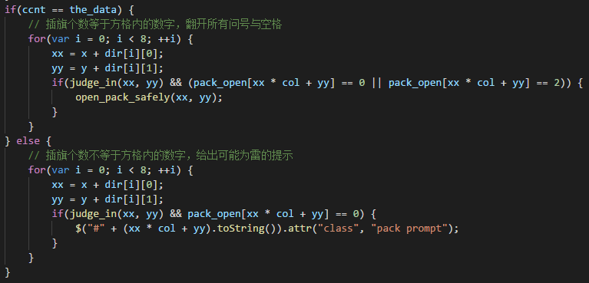
02
扫雷的实现
六、双击提示与判定双击方法
如果当前方块没有被翻开，则提示为附近八个中没有被翻开且没有被插旗的方块同时提示。
如果当前方块已经被翻开，且该方块上的数字为x，如果附近八个格子中，恰好有x个格子被插旗，则直接将八个格子中其他未被插旗、未被翻开的旗子都翻开。

Slide 15
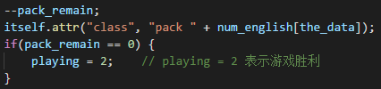
02
扫雷的实现
七、胜利判定
当所有没有地雷的格子都被翻开时，扫雷游戏胜利，胜利纪录为从点开第一格到最后一格方块之间，经过的时间，时间越短，记录越高。（不需要将所有雷都插上旗）

Slide 16
问题与解决方法

Slide 17
03
问题与解决方法
一、拼写错误
拼写经常出错，导致 css 效果不能显现出来，最初浪费了很多时间在这上面 debug。
解决方法：将 class 与 id 一律复制粘贴。
二、图片缩放后变模糊（文件1）
解决方法：重制图片，扩展边缘。
三、窗口大小变化后界面全无（文件2）
解决方法：所有元素都用绝对定位。

Slide 18
03
问题与解决方法
四、动画效果不好（文件3）
最开始用 hide 和 show 做动画效果，发现动画效果不好，后来用 .html 是否为空，来设置每个菜单是否显示，但是要频繁修改 .html 内容，效率较低。
最终解决方法：不用 hide 和 show 的动画效果，用 animate 方法。

Slide 19
03
问题与解决方法
五、除法不是整除
在用方块的 id 值计算齐横纵坐标的时候，习惯性以为是整数除法，结果这种方法在写 set_mines 函数时console.log 输出检查出了问题。
解决方法：涉及到下标的除法运算时，都加上了 Math.floor()。

Slide 20
03
问题与解决方法
六、返回按钮（文件4）
如果连续多次游戏中断，点击返回，则下次新游戏的准备时间倍增，暂时还不知道原因。
解决方法：每次中断游戏返回时，都重新加载一次页面。
七、游戏界面太空旷（文件5）
解决方法：给游戏界面加背景图片。

Slide 21
扫雷展示

Slide 22
程序的不足

Slide 23
05
程序的不足
适应性差
用背景图片来填充，需要用到许多的空格，必然不是最好的表示格子的方法
十分不面向对象，如果用面向对象的写法来重构代码的话，代码的逻辑应该会清晰很多

Slide 24
谢谢

